Slide 1





服务行业从业常识
贵州省初中学生实用技能
第1课 导游人员从业入门
上海科技教育出版社

Slide 2
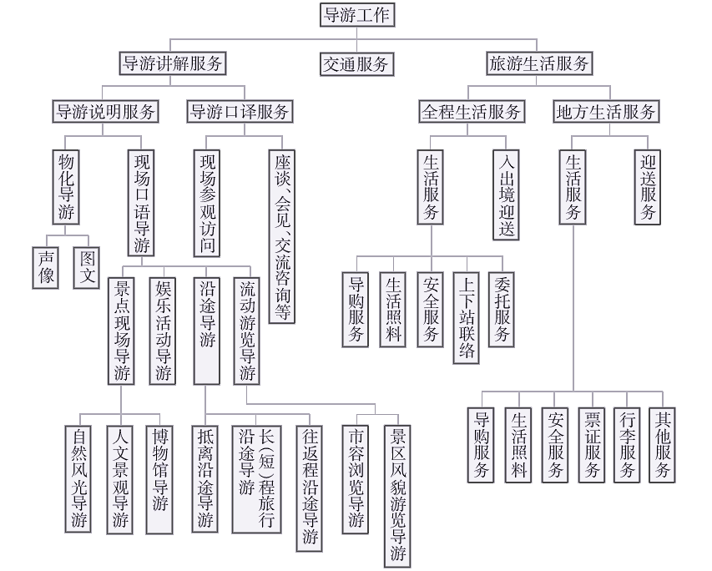
一、导游工作内容
服务行业从业常识
贵州省初中学生实用技能

Slide 3

二、导游人员的分类
服务行业从业常识
贵州省初中学生实用技能
国际
导游人员
全程
导游人员
● 亦称领队、团长和随员，是指受雇于派出方旅行社，负责陪同国际旅游团的全程旅游活动，与接待方旅行社进行关系协调的旅游工作人员。
● 亦称全陪，是指由接待方旅行社委派和聘用，负责向旅游者提供境内全程导游服务的人员。
1
2
分类
地方
导游人员
景点
讲解员
3
4
● 亦称地陪，是指由地方接待旅行社委派和聘用，负责为旅游者在当地游览时提供导游服务的人员。
● 是指在旅游景点为旅游者提供导游讲解服务的人员。

Slide 4
三、导游人员的职责
服务行业从业常识
贵州省初中学生实用技能
1
根据合同或约定，安排和组织旅游者参观、游览
2
向旅游者导游、讲解，介绍旅游地区的文化和旅游资源
基本
职责
3
安排旅游者的交通、食宿等，保护旅游者的人身和财产安全
4
解答旅游者的问询，协助其处理旅途中遇到的问题
5
反映旅游者的意见和要求，协助安排旅游者会见、座谈等活动

Slide 5
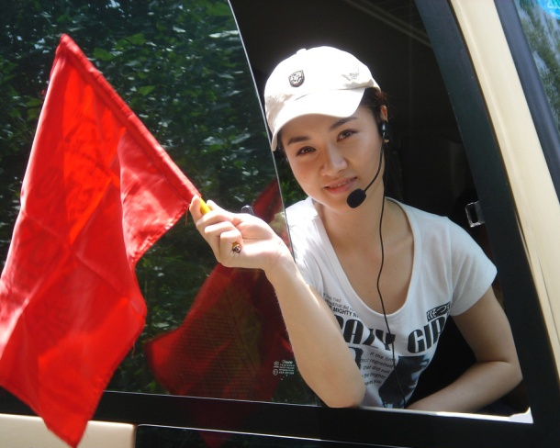
三、导游人员的职责
服务行业从业常识
贵州省初中学生实用技能
实施旅游接待计划
联络工作
组织协调工作
维护安全、处理问题
全
陪
的
职
责
宣传、调研

Slide 6
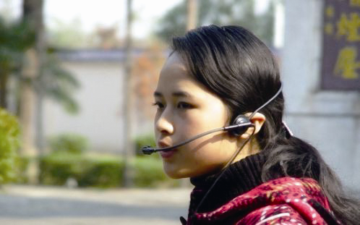
三、导游人员的职责
服务行业从业常识
贵州省初中学生实用技能
安排旅游活动
做好接待计划
导游讲解
维护安全
地
陪
的
职
责
处理问题

Slide 7
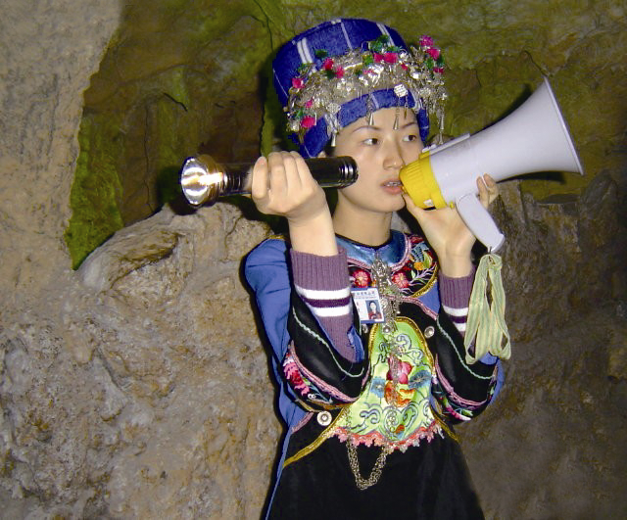
三、导游人员的职责
服务行业从业常识
贵州省初中学生实用技能
导游讲解
安全提示
景点
讲解员
的职责
宣传保护知识

Slide 8
思考与实践
劳动力转移常识
贵州省初中学生实用技能
1
2
你的家乡附近有什么旅游资源，你是否观摩过导游员的服务？
地陪没有严格执行接待计划，擅自降低接待标准会发生什么问题？
3
4
5
对于出发时间、集合地点、线路变化等没有事先通知司机会造成什么后果？
对接待单位的失误一味指责是否能解决问题？
你适合成为一名导游吗？若希望成为一名导游，你还需要做哪些努力?试着为自己制订一份计划。

